Slide 1
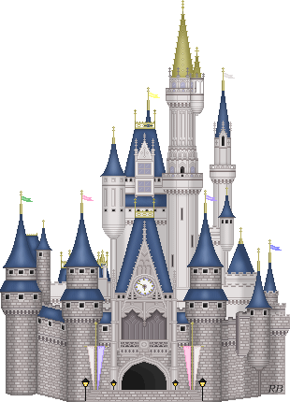
WARIZAN QUEST
～わり算に目覚めた勇者たち～
はじめから
つづきから

Slide 2
ここはワリザンの森
この森には多くのモンスターたちが住んでいた。
モンスター達は心優しいモンスターばかり。
みんな仲良く平和にくらしていた・・・・・・
しかし、２XXX年。いつもよりちょっぴり暑い夏。
大魔王の魔法により、すべてのモンスターが
凶暴化し、人々は恐怖にふるえていた。
そんなある日、一通の手紙が僕の家に届いた。
『選ばれし勇者の諸君。
君たちの力でモンスターたちの悪の心を倒し、
もとの心優しいモンスターにもどしてくれ！』

Slide 3
お・・・・おれが勇者だって・・・・
でも、
俺なんかけんかも弱いし・・・・
字もきたないし・・・・
足だってくさいんだぜ・・・・・
でも、俺がやらなければ、この世界の明日はないかもしれないんだ・・・・
明日の給食のみそラーメンだって食べられないかもしれない・・・・・
え～い！こうなったらやるしかない！
ぼくは決心して家のドアを開けた！すると！

Slide 4
モンスターが現れた

Slide 5
いきなりかよ！
まだ、俺何にも教わってないぞ！
どうすればいいんだ・・・・
天の声
「ここは、ワリザンの森。わり算でたおすのじゃ。
何回も攻撃し、モンスターの悪の心を君の攻撃力より小さくしたときにモンスターは優しい心を取りもどすのじゃ。
悪の心が０になればまさにミラクルじゃ！
ただし、モンスターのHP以上攻撃してはならぬ。
モンスターは死んでしまうでのぅ。」

Slide 6
【ルール１】
◎一度に攻撃できるのは９発まで
【ルール２】
◎モンスターのHP以上の攻撃をしないこと
（※０にしたらまさにミラクルだってさ！）
モンスターのHPを君の攻撃力より小さくすれば勝利！

Slide 7
よ～し、わかった！
いざ！勝負！

Slide 8
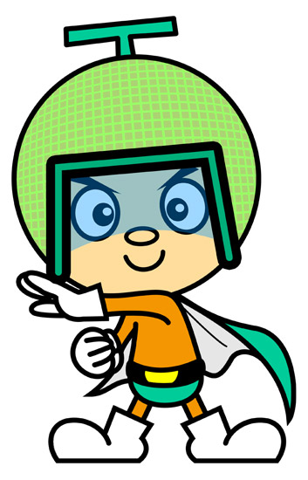
÷
ドラゴン
HP：９２
勇者（きみ）
攻撃力：４

Slide 9
計算式は、
92÷４
だね

Slide 10
４
９
２
モンスターのHPを
セット
君の攻撃力を
セット

Slide 11
４
９
２
相手のHPは ９２・・・・
僕の攻撃力は４・・・・
たとえ、１０発こうげきできたとしても
４×１０で４０のダメージしか与えられない・・・。
このままでは勝てない・・・・・
どうすればいいんだ・・・・・・・

Slide 12
４
９
２
そうだ！あの呪文を唱えればいいんだ！
先祖代々わが家に伝わるあの呪文
最強奥義「ケタカクーシ」だ！
僕が「せーの」って言ったら
みんなでケタカクーシと叫ぶんだ！
いくよ！「せーの！」

Slide 13
４
９
２
ケタカクーシ!!

Slide 14
４
９
２

Slide 15
ここに
攻撃した回数
４
９
２
２
ここに与えたダメージ
ここに
残りのHP

Slide 16
俺の攻撃力は４・・・・
相手のHPは ９・・・・
何回攻撃できるんだ？
４×１＝４
４×２＝８
４×３＝１２
３発じゃ多いんだ。
そうか、２回だ！
４
９
２

Slide 17
ここに
攻撃した回数
２
まずは２発攻撃っと
４
９
２
２
ここに与えたダメージ
与えたダメージは
４×２で８でしょ。
８
ここに
残りのHP
１
残りHPは
９－８で１と

Slide 18
よし！
モンスターのHPが僕の攻撃力より小さくなった！
いける！いけるぞ！
このやり方をなんどもくりかえせば
どんな計算でもへっちゃらだ！
この調子でがんばんべ！
じゃあ、次いくぞ！
ヒトケタオープン!!

Slide 19
２
おっ２が登場
４
９
２
２
これが降りてきて
８
残りのHP
今は１だけど
１
残りのHPが１２になった

Slide 20
ここに
攻撃した回数
２
４
９
２
８
１
２
ここに与えたダメージ
ここに
残りのHP

Slide 21
２
俺の攻撃力は４・・・・
相手のHPは１２・・・・
何回攻撃できるんだ？
みんなで教えてくれ！
４
９
２
８
１
２
A. ３回
B. ４回
ミラクル０の予感
C. １万回

Slide 22
２
３
３発攻撃
４
９
２
８
１
２
与えたダメージは
４×３で１２
１
２
０
ミラクル０
残りのHPは１２－１２で

Slide 23
「よくやった・・・・勇気ある若者よ・・・・・
もうお主に教えることはない。その調子でこれからも多くのモンスターを救ってあげてほしい。この森が再び平和を取り戻すその日まで・・・・」
「はい。ぼく今回のことで、わかったんです。
逃げてばかりじゃだめなんだって。
ぼくにだってできるんだって。」
すると森の奥の方から声が聞こえてきた。
「勇者様～～～～～～～～」
「この美しい声は！！！！」

Slide 24
モンスターかよ！！！

